Slide 1

第七章 文件和数据格式化
尚煜茗
北京邮电大学 网络空间安全学院
Notes:
*

Slide 2

文件的使用

Slide 3
文件的理解
文件是数据的抽象和集合
- 文件是存储在辅助存储器上的数据序列
- 文件是数据存储的一种形式
- 文件展现形态：文本文件和二进制文件

Slide 4
文件的理解
文本文件 vs. 二进制文件
- 文件文件和二进制文件只是文件的展示方式- 本质上，所有文件都是二进制形式存储
- 形式上，所有文件采用两种方式展示

Slide 5
文本文件
文件是数据的抽象和集合
- 由单一特定编码组成的文件，如UTF-8编码
- 由于存在编码，也被看成是存储着的长字符串
- 适用于例如：.txt文件、.py文件等

Slide 6
二进制文件
文件是数据的抽象和集合
- 直接由比特0和1组成，没有统一字符编码
- 一般存在二进制0和1的组织结构，即文件格式
- 适用于例如：.png文件、.avi文件等

Slide 7
文本文件 vs. 二进制文件
f.txt文件保存: 中国是个伟大的国家！
#文本形式打开文件
tf = open("f.txt", "rt", encoding="utf-8")
print(tf.readline())
tf.close()
>>>
中国是个伟大的国家!
用Windows记事本编辑的文本文件默认为UTF-8编码，而open函数默认用gbk编码去解析文本文件，因此需要设置encoding参数
Notes:
如果存在b这个参数，则不需要制定encoding的方式

Slide 8
文本文件 vs. 二进制文件
f.txt文件保存: “中国是个伟大的国家！"
#二进制形式打开文件
bf = open("f.txt", "rb")
print(bf.readline())
bf.close()
>>>
b'\xe4\xb8\xad\xe5\x9b\xbd\xe6\x98\xaf\xe4\xb8\xaa\xe4\xbc\x9f\xe5\xa4\xa7\xe7\x9a\x84\xe5\x9b\xbd\xe5\xae\xb6\xef\xbc\x81'
UTF-8编码，每个中文为3字节

Slide 9

文件的打开关闭
文件处理的步骤: 打开-操作-关闭
a.read(size)
a.readline(size)
a.readlines(hint)
读文件
a = open( , )
文件的
存储状态
文件的
占用状态
a.write(s)
a.writelines(lines)
a.seek(offset)
a.close()
写文件
Notes:
2. 文件的占用状态（Occupancy State）
定义：
文件被操作系统或应用程序 加载到内存或占用系统资源 的状态，表示文件正在被使用或锁定。
关键特征：
内存占用：文件内容被读取到内存（如用文本编辑器打开文件）。
资源锁：文件被进程独占访问（如数据库文件被程序锁定，禁止其他进程修改）。
临时占用：程序运行时可能创建临时文件，退出后自动释放。

Slide 10
文件的打开
  <变量名> = open(<文件名>, <打开模式>)
  文件句柄
  文件路径和名称
  源文件同目录可省路径
  文本 or 二进制
  读 or 写
  可省略

Slide 11
文件路径
  <变量名> = open(<文件名>, <打开模式>)
D:\PYE\f.txt
  文件路径和名称
  源文件同目录可省路径
"D:/PYE/f.txt"
"./PYE/f.txt"
"D:\\PYE\\f.txt"
"f.txt"

Slide 12
打开模式
文件的打开模式 | 描述
'r' | 只读模式，默认值，如果文件不存在，返回FileNotFoundError
'w' | 覆盖写模式，文件不存在则创建，存在则完全覆盖
'x' | 创建写模式，文件不存在则创建，存在则返回FileExistsError
'a' | 追加写模式，文件不存在则创建，存在则在文件最后追加内容
'b' | 二进制文件模式
't' | 文本文件模式，默认值
'+' | 与r/w/x/a一同使用，在原功能基础上增加同时读写功能

Slide 13
打开模式
- 文本形式、只读模式、默认值
- 文本形式、只读模式、同默认值
- 文本形式、覆盖写模式
- 文本形式、追加写模式+ 读文件
- 文本形式、创建写模式
- 二进制形式、只读模式
- 二进制形式、覆盖写模式
f = open("f.txt")
f = open("f.txt", "rt")
f = open("f.txt", "w")
f = open("f.txt", "a+")
f = open("f.txt", "x")
f = open("f.txt", "b")
f = open("f.txt", "wb")

Slide 14
文件的关闭
  <变量名>.close()
  文件句柄

Slide 15
文件内容的读取

Slide 16
文件内容的读取
操作方法 | 描述
<f>.read(size=-1) | 读入全部内容，如果给出参数，读入前size长度。长度单位：文本文件为编码后的字符数，二进制文件为字节数 >>>s = f.read(2) 中国
<f>.readline(size=-1) | 读入一行内容，如果给出参数，读入该行前size长度 >>>s = f.readline() 中国是一个伟大的国家！

Slide 17
文件内容的读取
操作方法 | 描述
<f>.readlines(hint=-1) | 读入文件所有行，以每行为元素形成列表 如果给出参数，读入前hint行 >>>s = f.readlines() ['中国是一个伟大的国家！']

Slide 18
文件的全文本操作
遍历全文本：方法一
fname = input("请输入要打开的文件名称:")
fo = open(fname,"r")
txt = fo.read()
#对全文txt进行处理
fo.close()
- 一次读入，统一处理

Slide 19
文件的全文本操作
遍历全文本：方法二
fname = input("请输入要打开的文件名称:")
fo = open(fname,"r")
txt = fo.read(2)
while txt != "":
#对txt进行处理
txt = fo.read(2)
fo.close()
- 按数量读入，逐步处理

Slide 20
文件的逐行操作
逐行遍历文件：方法一
fname = input("请输入要打开的文件名称:")
fo = open(fname,"r")
for line in fo.readlines():
print(line)
fo.close()
- 一次读入，分行处理

Slide 21
文件的逐行操作
逐行遍历文件：方法二
fname = input("请输入要打开的文件名称:")
fo = open(fname,"r")
for line in fo:
print(line)
fo.close()
- 分行读入，逐行处理

Slide 22
数据的文件写入

Slide 23
数据的文件写入
操作方法 | 描述
<f>.write(s) | 向文件写入一个字符串或字节流 >>>f.write("中国是一个伟大的国家!")
<f>.writelines(lines) | 将一个元素全为字符串的列表写入文件 >>>ls = ["中国", "法国", "美国"] >>>f.writelines(ls) 中国法国美国 writelines并不添加换行符！

Slide 24
数据的文件写入
操作方法 | 描述
<f>.seek(offset) | 改变当前文件操作指针的位置，offset含义如下： 0 – 文件开头； 1 – 当前位置； 2 – 文件结尾 >>>f.seek(0) #回到文件开头

Slide 25
数据的文件写入
fo = open("output.txt","w+")
ls = ["中国", "法国", "美国"]
fo.writelines(ls)
for line in fo:
print(line)
fo.close()
- 写入一个字符串列表
>>> (没有任何输出)

Slide 26
数据的文件写入
fo = open("output.txt","w+")
ls = ["中国", "法国", "美国"]
fo.writelines(ls)
fo.seek(0)
for line in fo:
print(line)
fo.close()
- 写入一个字符串列表
>>>
中国法国美国

Slide 27
数据组织的维度

Slide 28
从一个数据到一组数据
3.1404
3.1401
3.1349
3.1413
3.1398
3.14
一个数据
一组数据
表达一个含义
表达一个或多个含义

Slide 29
维度：一组数据的组织形式
一维数据
3.1404
3.1401
3.1349
3.1413,3.1398,3.1404,3.1401,3.1349,3.1376
3.1413
3.1398
3.1376
二维数据
3.1398, 3.1349, 3.1376
3.1413, 3.1404, 3.1401

Slide 30
一维数据
由对等关系的有序或无序数据构成，采用线性方式组织
3.1413, 3.1398, 3.1404, 3.1401, 3.1349, 3.1376
- 对应列表、数组和集合等概念

Slide 31
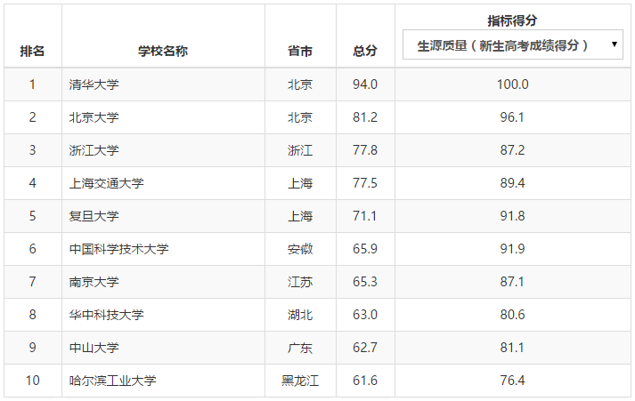
二维数据
由多个一维数据构成，是一维数据的组合形式
表格是典型的二维数据
其中，表头是二维数据的一部分

Slide 32
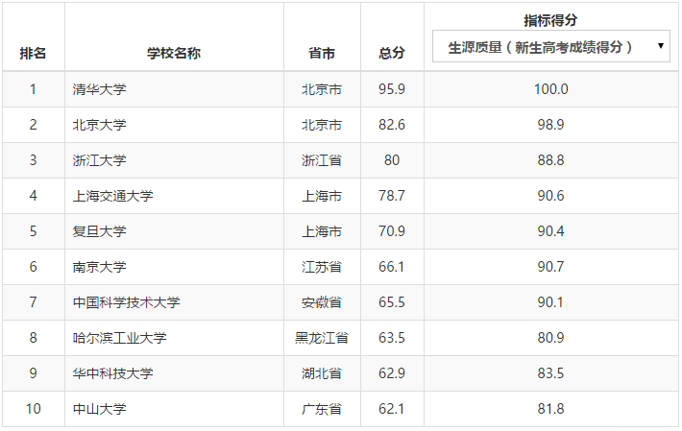
多维数据
由一维或二维数据在新维度上扩展形成
时间维度
2016
2017

Slide 33
高维数据
仅利用最基本的二元关系展示数据间的复杂结构
{
"firstName" : "Tian" ,
"lastName" : "Song" ,
"address" : {
"streetAddr" : "中关村南大街5号" ,
"city" : "北京市" ,
"zipcode" : "100081"
} ,
"professional" : ["Computer Networking" , "Security"]
}
键值对

Slide 34
数据的操作周期
存储 <-> 表示 <-> 操作
数据存储
数据表示
数据操作
存储格式
数据类型
操作方式

Slide 35
一维数据的表示

Slide 36
一维数据的表示
如果数据间有序：使用列表类型
ls = [3.1398, 3.1349, 3.1376]
- 列表类型可以表达一维有序数据
- for循环可以遍历数据，进而对每个数据进行处理

Slide 37
一维数据的表示
如果数据间无序：使用集合类型
st = {3.1398, 3.1349, 3.1376}
- 集合类型可以表达一维无序数据
- for循环可以遍历数据，进而对每个数据进行处理

Slide 38
一维数据的存储

Slide 39
一维数据的存储
存储方式一：空格分隔
中国 美国 日本 德国 法国 英国 意大利
- 使用一个或多个空格分隔进行存储，不换行
- 缺点：数据中不能存在空格

Slide 40
一维数据的存储
存储方式二：逗号分隔
中国,美国,日本,德国,法国,英国,意大利
- 使用英文半角逗号分隔数据进行存储，不换行
- 缺点：数据中不能有英文逗号

Slide 41
一维数据的存储
存储方式三：其他方式
中国$sslkfjui美国$sslkfjui日本$德国$法国$英国$意大利
- 使用其他符号或符号组合分隔，建议采用特殊符号
- 缺点：需要根据数据特点定义，通用性较差

Slide 42
一维数据的处理

Slide 43
数据的处理
存储 <-> 表示
- 将存储的数据读入程序
- 将程序表示的数据写入文件
数据存储
数据表示
存储格式
数据类型

Slide 44
一维数据的读入处理
从空格分隔的文件中读入数据
中国 美国 日本 德国 法国 英国 意大利
txt = open(fname).read()
ls = txt.split()
f.close()
>>> ls
['中国', '美国', '日本', '德国', '法国', '英国', '意大利']

Slide 45
一维数据的读入处理
从特殊符号分隔的文件中读入数据
中国$美国$日本$德国$法国$英国$意大利
txt = open(fname).read()
ls = txt.split("$")
f.close()
>>> ls
['中国', '美国', '日本', '德国', '法国', '英国', '意大利']

Slide 46
一维数据的写入处理
采用空格分隔方式将数据写入文件
ls = ['中国', '美国', '日本']
f = open(fname, 'w')
f.write(' '.join(ls)) f.close()

Slide 47
一维数据的写入处理
采用特殊分隔方式将数据写入文件
ls = ['中国', '美国', '日本']
f = open(fname, 'w')
f.write('$'.join(ls)) f.close()

Slide 48
二维数据的表示

Slide 49
二维数据的表示
使用列表类型
- 列表类型可以表达二维数据
- 使用二维列表
[ [3.1398, 3.1349, 3.1376],
[3.1413, 3.1404, 3.1401] ]

Slide 50
二维数据的表示
使用列表类型
[ [3.1398, 3.1349, 3.1376],
[3.1413, 3.1404, 3.1401] ]
- 使用两层for循环遍历每个元素
- 外层列表中每个元素可以对应一行，也可以对应一列

Slide 51
CSV格式与二维数据存储

Slide 52
CSV数据存储格式
CSV: Comma-Separated Values
- 国际通用的一二维数据存储格式，一般.csv扩展名
- 每行一个一维数据，采用逗号分隔，无空行
- Excel和一般编辑软件都可以读入或另存为csv文件

Slide 53
CSV数据存储格式
城市,环比,同比,定基
北京,101.5,120.7,121.4
上海,101.2,127.3,127.8
广州,101.3,119.4,120.0
深圳,102.0,140.0,145.5
沈阳,100.0,101.4,101.6
城市 | 环比 | 同比 | 定基
北京 | 101.5 | 120.7 | 121.4
上海 | 101.2 | 127.3 | 127.8
广州 | 101.3 | 119.4 | 120.0
深圳 | 102.0 | 140.0 | 145.5
沈阳 | 100.0 | 101.4 | 101.6

Slide 54
CSV数据存储格式
CSV: Comma-Separated Values
- 如果某个元素缺失，逗号仍要保留
- 二维数据的表头可以作为数据存储，也可以另行存储
- 逗号为英文半角逗号，逗号与数据之间无额外空格

Slide 55
二维数据的存储
按行存？按列存？
- 按行存或者按列存都可以，具体由程序决定
- 一般索引习惯：ls[row][column]，先行后列
- 根据一般习惯，外层列表每个元素是一行，按行存

Slide 56
二维数据的处理

Slide 57
二维数据的读入处理
从CSV格式的文件中读入数据
fo = open(fname)
ls = []
for line in fo:
line = line.replace("\n","")
ls.append(line.split(",")) fo.close()

Slide 58
二维数据的写入处理
将数据写入CSV格式的文件
ls = [[], [], []] #二维列表
f = open(fname, 'w')
for item in ls:
f.write(','.join(item) + '\n') f.close()

Slide 59
二维数据的逐一处理
采用二层循环
ls = [[1,2], [3,4], [5,6]] #二维列表
for row in ls:
for column in row:
print(column)

Slide 60

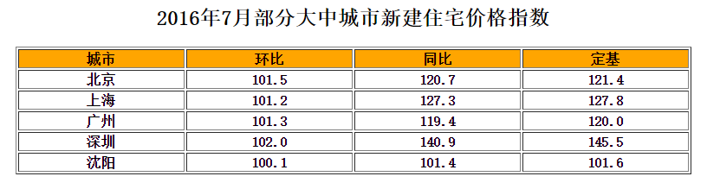
CSV格式的HTML展示

Slide 61
高维数据的格式化

Slide 62
高维数据的格式化
与一维二维数据不同，高维数据能展示数据间更为复杂的组织关系。为了保持灵活性，表示高维数据不采用任何结构形式，仅采用最基本的二元关系，即键值对。
JSON格式可以对高维数据进行表达和存储。JSON（JavaScript Object Notation）是一种轻量级的数据交换格式，易于阅读和理解。JSON格式表达键值对<key, value>的基本格式如下，键值对都保存在双引号中：
"key" : "value"

Slide 63
高维数据的格式化
当多个键值对放在一起时，JSON有如下一些约定：
数据保存在键值对中；
键值对之间由逗号分隔；
大括号用于保存键值对数据组成的对象；
方括号用于保存键值对数据组成的数组。
Json里的对象------>Python里的字典
Json里的数组------>Python里的列表

Slide 64
json库的使用

Slide 65
Json库的解析
dumps()和loads()分别对应编码和解码功能。
函数 | 描述
json.dumps(obj, sort_keys= False, indent=None) | 将Python的数据类型（列表/字典）转换为JSON格式，编码过程，返回字符串。
json.loads(string) | 将JSON格式字符串转换为Python的数据类型（列表/字典），解码过程
json.dump(obj, fp, sort_keys= False, indent=None) | 与dumps()功能一致，输出到文件fp
json.load(fp) | 与loads()功能一致，从文件fp读入

Slide 66
Json库的解析
>>>dt = {'b':2,'c':4,'a':6} >>>s1 = json.dumps(dt) #dumps返回JSON格式的字符串类型 >>>s2 = json.dumps(dt,sort_keys=True,indent=4) >>>print(s1) {"c": 4, "a": 6, "b": 2} >>>print(s2) { "a": 6, "b": 2, "c": 4 } >>>print(s1==s2) False >>>dt2 = json.loads(s2) >>>print(dt2, type(dt2)) {'c': 4, 'a': 6, 'b': 2} <class 'dict'>

Slide 67
Python数据分析

Slide 68


手写数字识别任务
MNIST数据集
  由0-9共10个数字的各种手写数字的图像组成，共7万张图像
  每张手写数字图像由28*28=784个像素组成
  每张都有对应的人工标注
原始图像 | 像素表示 | 人工标注
6

Slide 69
1. 读取数据并可视化

Slide 70
2. 异常数据检测

Slide 71
3. 数据预测 - KNN

